Slide 1

Игра «Составь слово»
Цель: закрепить навыки чтения и звукобуквенного анализа слова, развивать фонематический слух, внимание, память, мышление.

Slide 2
Что нарисовано на картинке? Произнеси последний звук в слове. Называй по порядку только последние звуки слова. Что за слово у тебя получилось? Нажми на слово с правильным ответом внизу страницы.

Slide 3
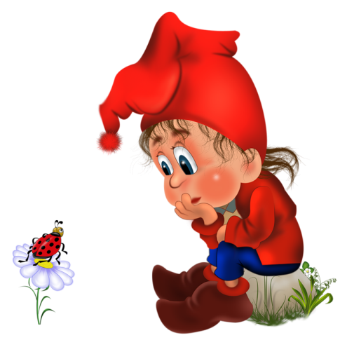
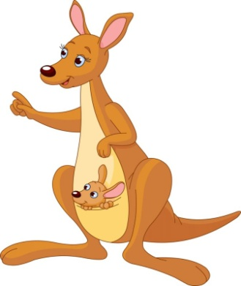
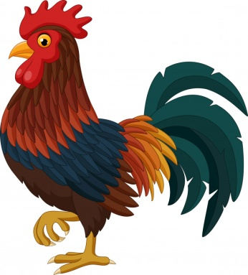

Что нарисовано на картинке? Определи последний звук в слове, и ты узнаешь, что болит у гномика. Нажми на слово с правильным ответом внизу страницы.
УХО
НОС

Slide 4

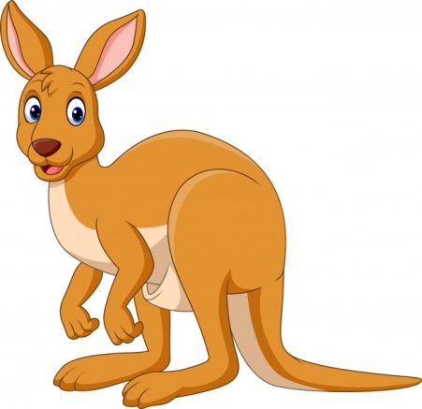

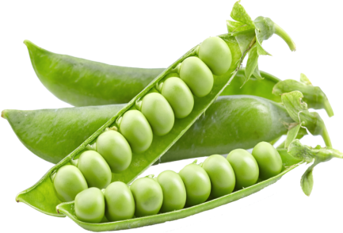
Что нарисовано на картинке? Определи последний звук в слове, и ты узнаешь, как называется суп из рыбы. Нажми на слово с правильным ответом внизу страницы.
УХА
СУП

Slide 5
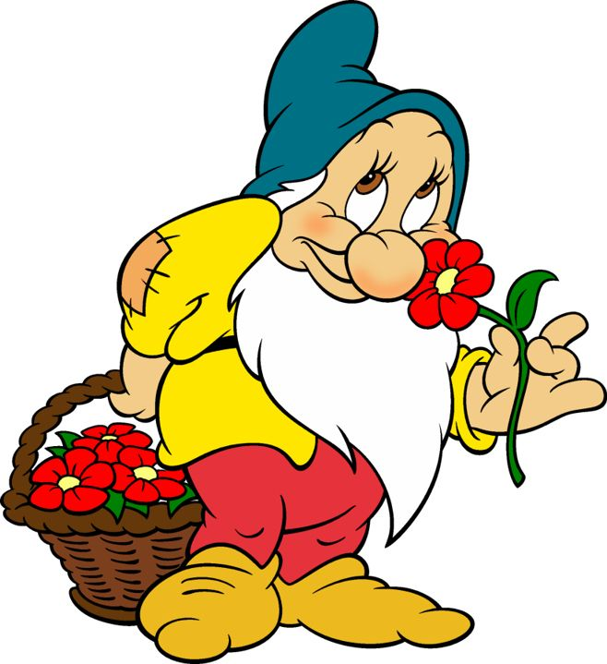

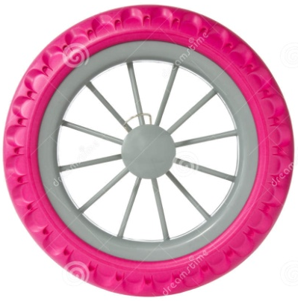
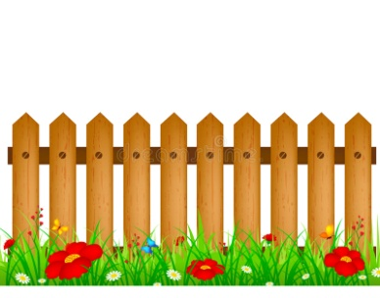
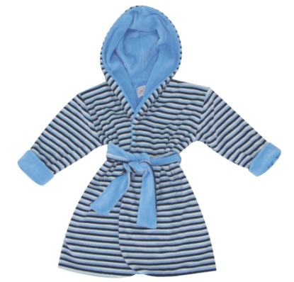
Что нарисовано на картинке? Определи последний звук в слове, и ты узнаешь, что подарили гномику на день рождения. Нажми на слово с правильным ответом внизу страницы.
МЯЧ
ТОРТ

Slide 6
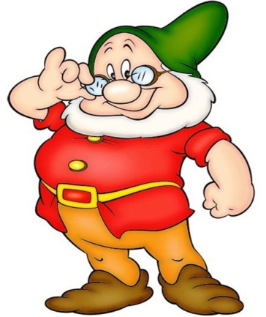

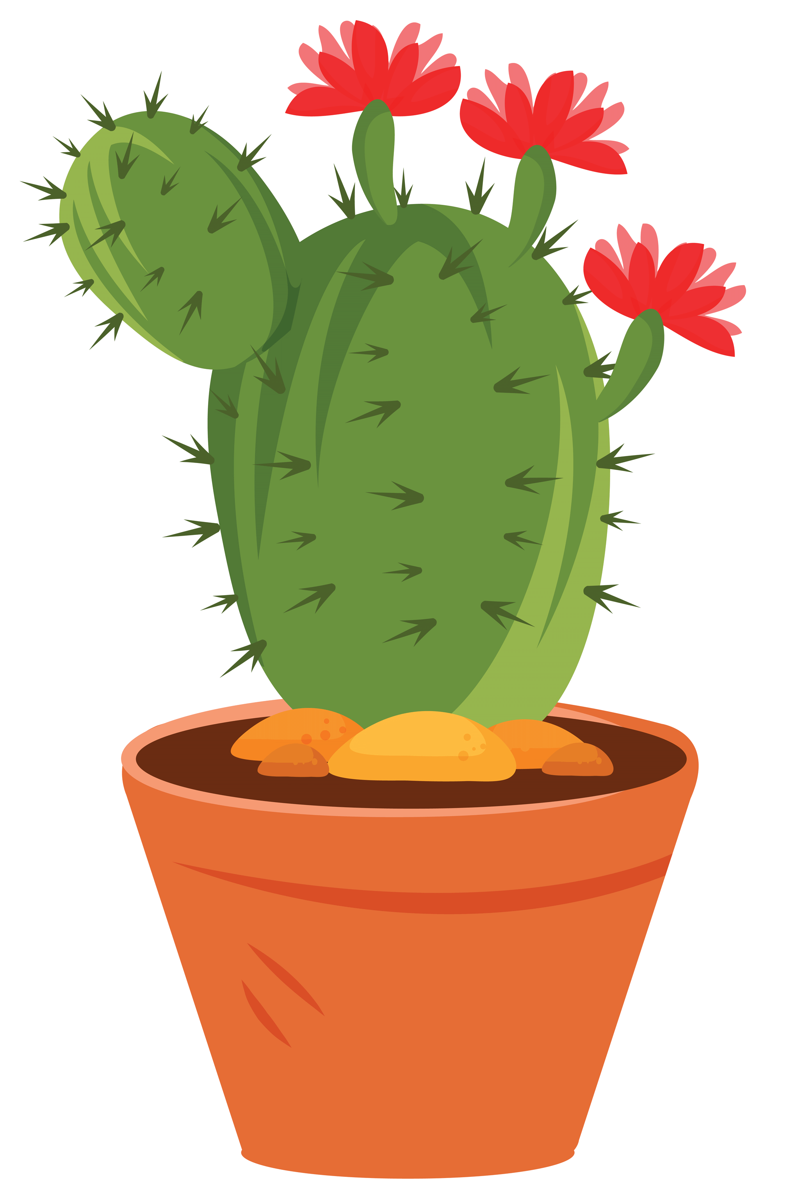


Что нарисовано на картинке? Определи последний звук в слове, и ты узнаешь, кого гном видел в зоопарке. Нажми на слово с правильным ответом внизу страницы.
ТИГР
ЛИСА

Slide 7
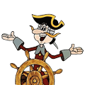
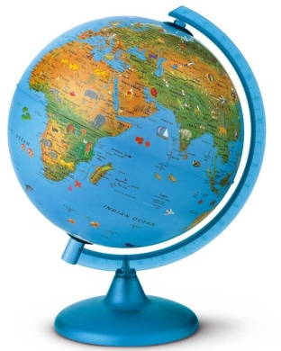
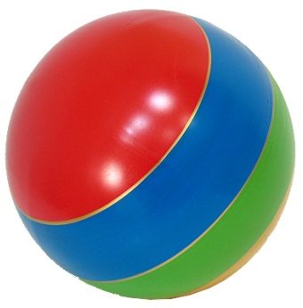


Что нарисовано на картинке? Определи последний звук в слове. Барон Мюнхгаузен отправляется в путешествие. Скоро ты узнаешь, где он окажется. Нажми на слово с правильным ответом внизу страницы.
Анапа
Сочи

Slide 8
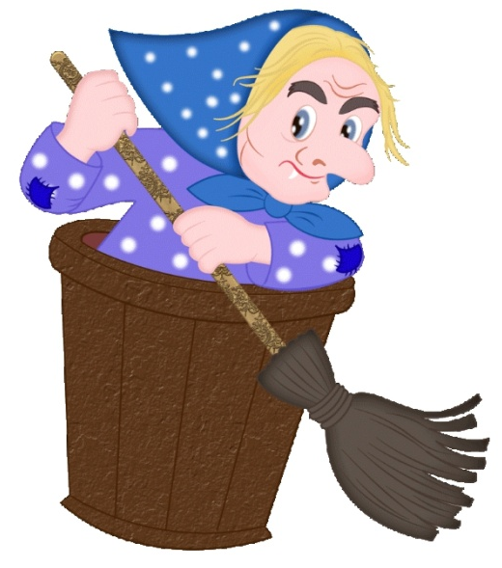
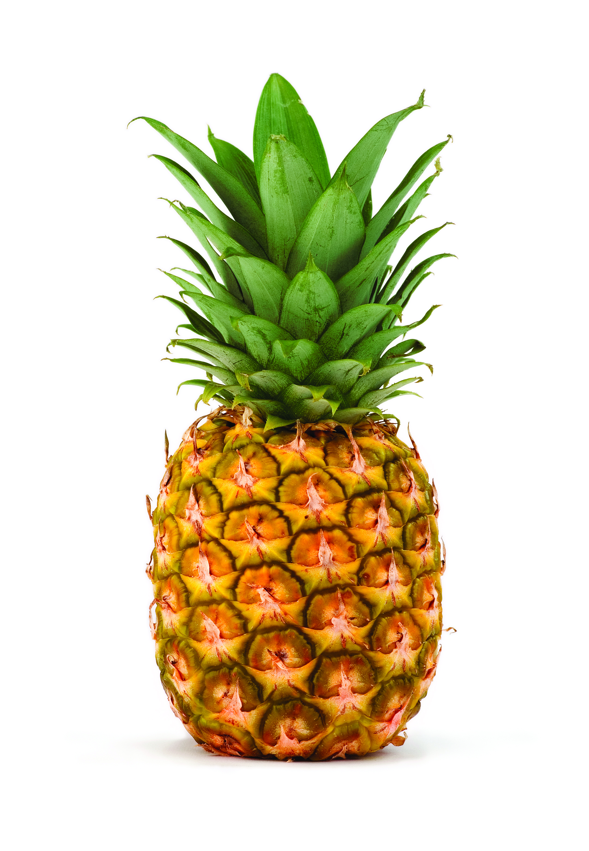
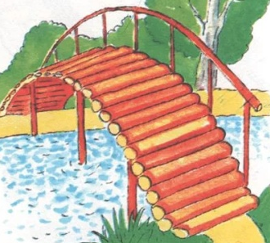
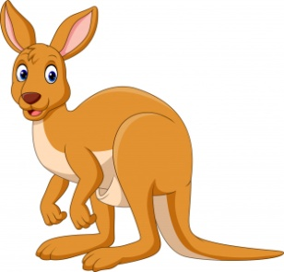
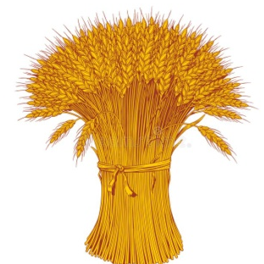
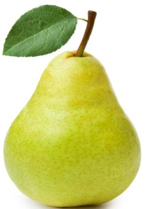
Что нарисовано на картинке? Определи последний звук в слове, и ты узнаешь, как называется транспортное средство Бабы-яги. Нажми на слово с правильным ответом внизу страницы.
СТУПА
МЕТЛА

Slide 9
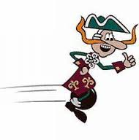


Slide 10

- Замечательно! Ты молодец!

Slide 11
- Замечательно! Ты молодец!

Slide 12
- Замечательно! Ты молодец!

Slide 13
- Замечательно! Ты молодец!

Slide 14
- Замечательно! Ты молодец!

Slide 15
- Замечательно! Ты молодец!

Slide 16

- Давай ещё подумаем !

Slide 17
- Давай ещё подумаем !

Slide 18
- Давай ещё подумаем !

Slide 19
- Давай ещё подумаем !

Slide 20
- Давай ещё подумаем !

Slide 21
- Давай ещё подумаем !

